Slide 1
主題：
飲料點餐系統

Slide 2
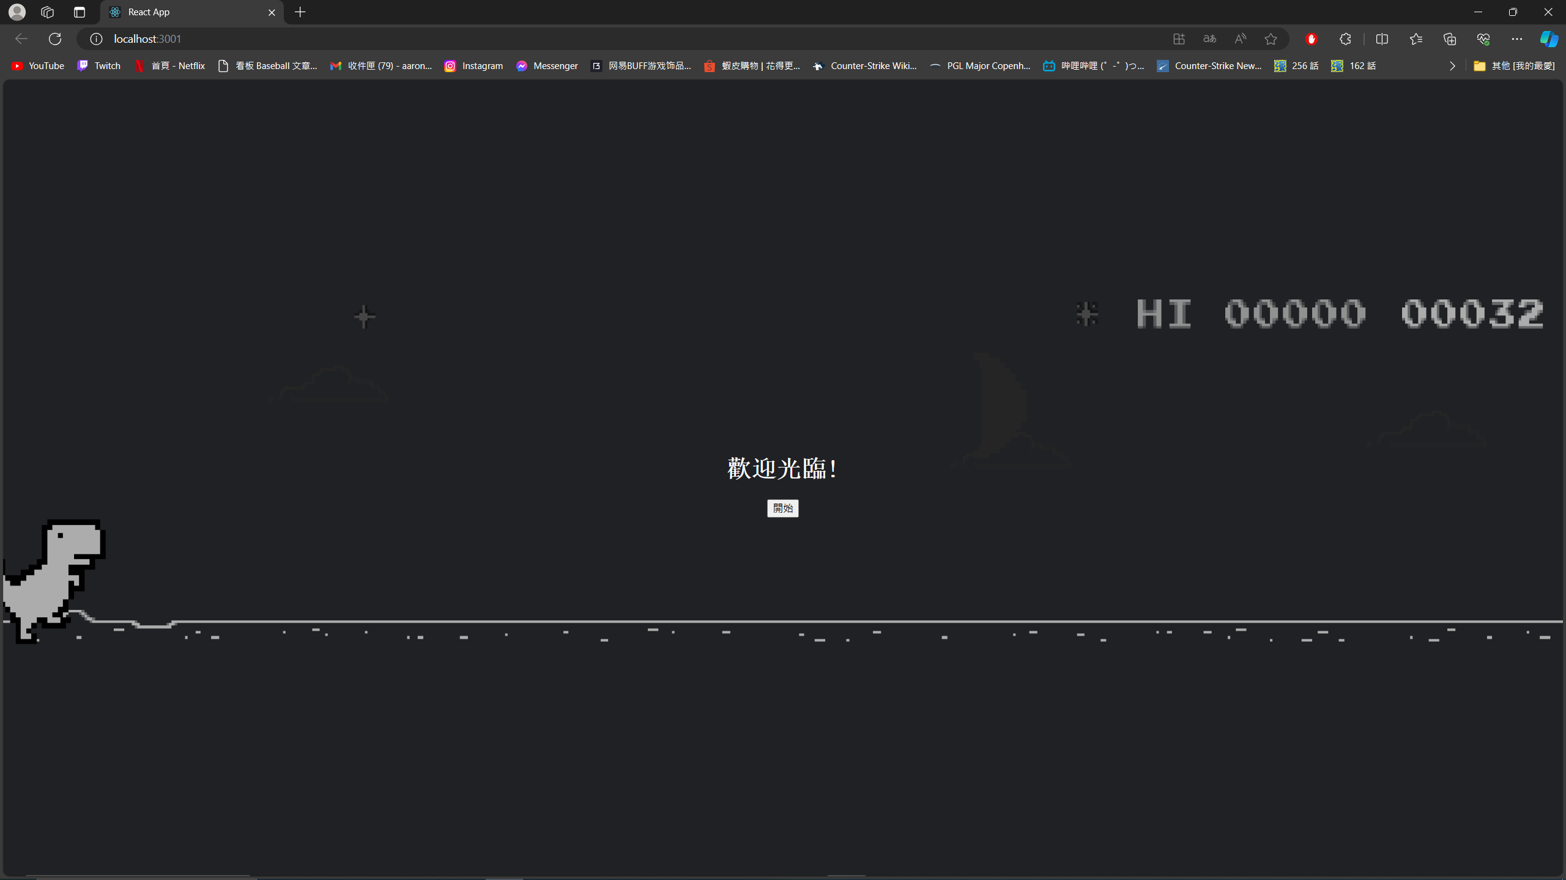
初始畫面：

Slide 3
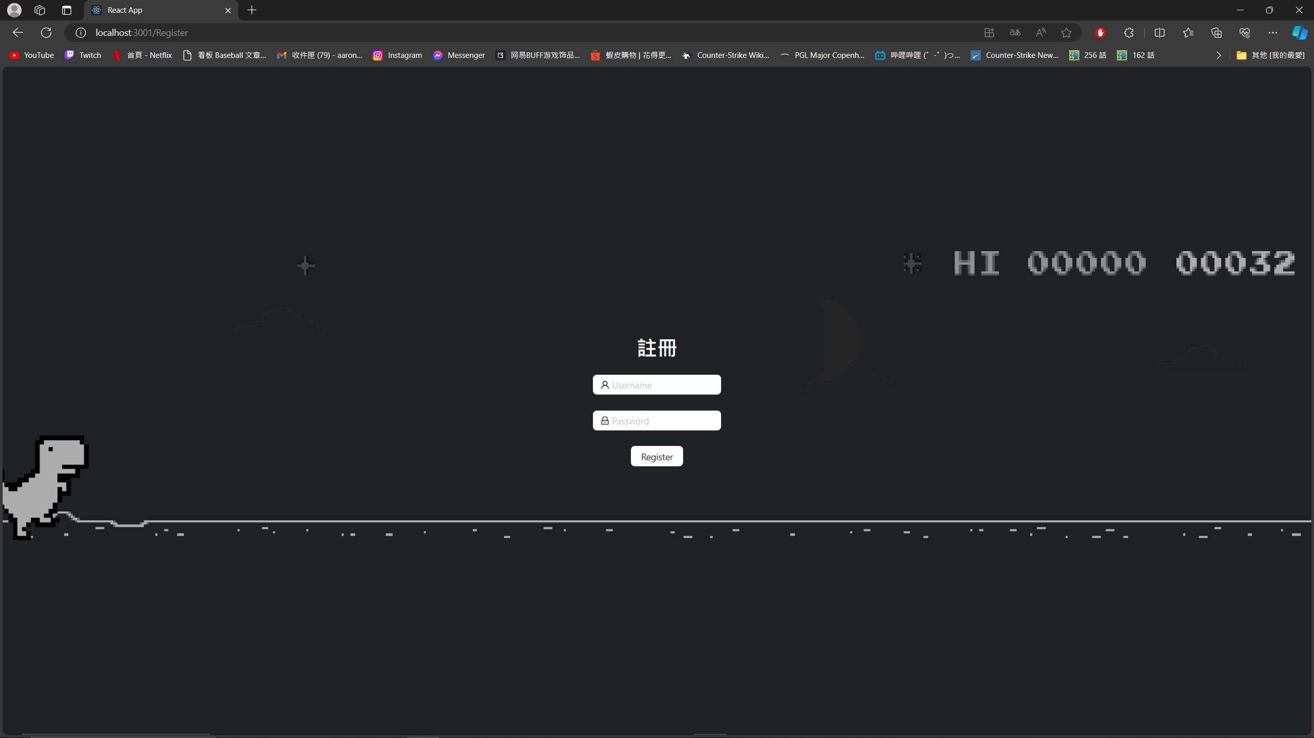
註冊畫面：

Slide 4
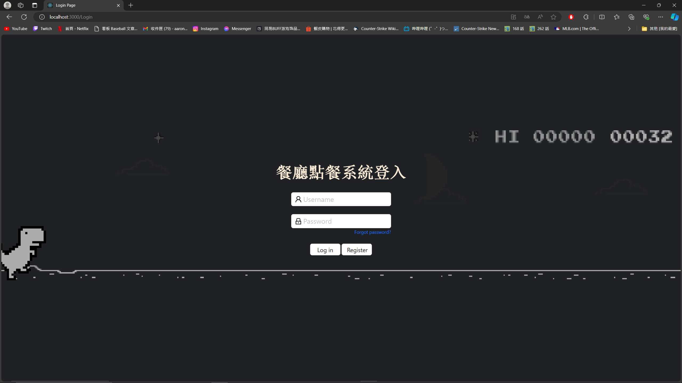
登入畫面：

Slide 5
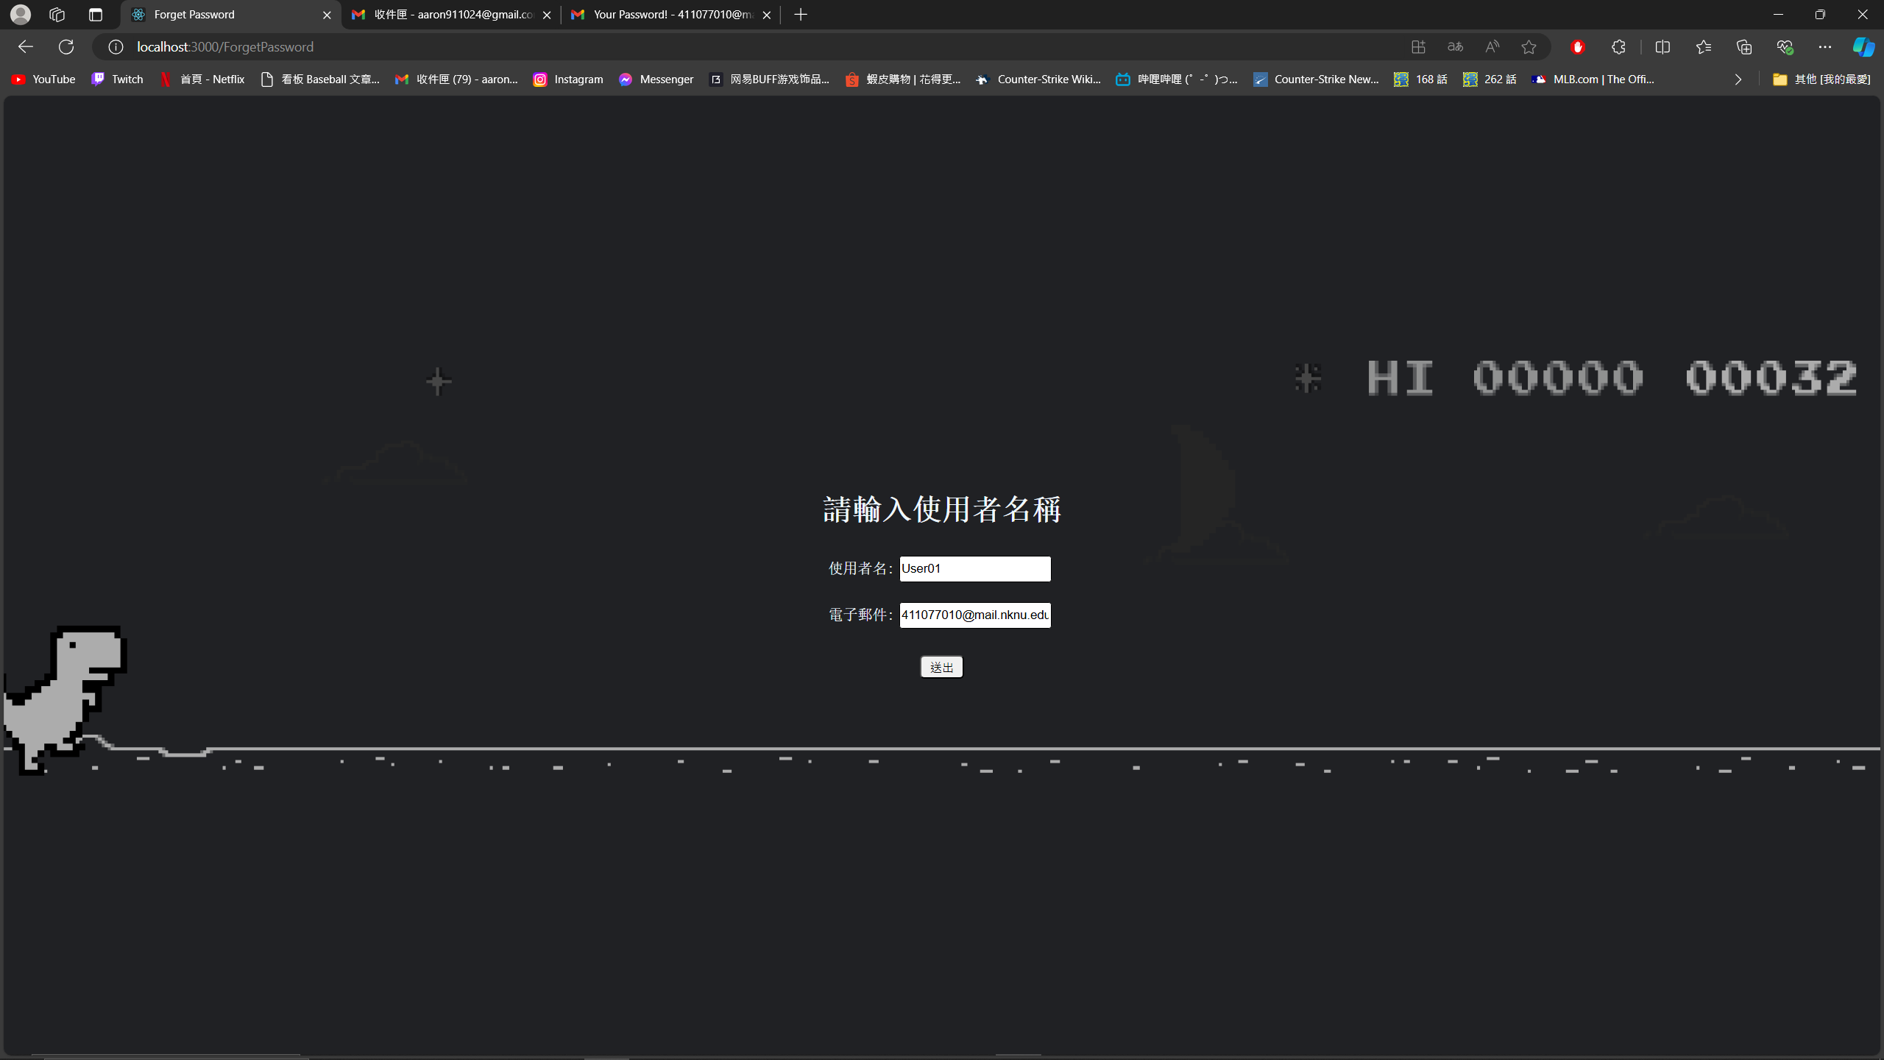
忘記密碼(send email)：

Slide 6
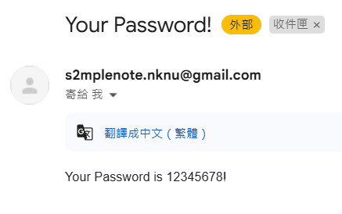
忘記密碼 Email的結果：

Slide 7
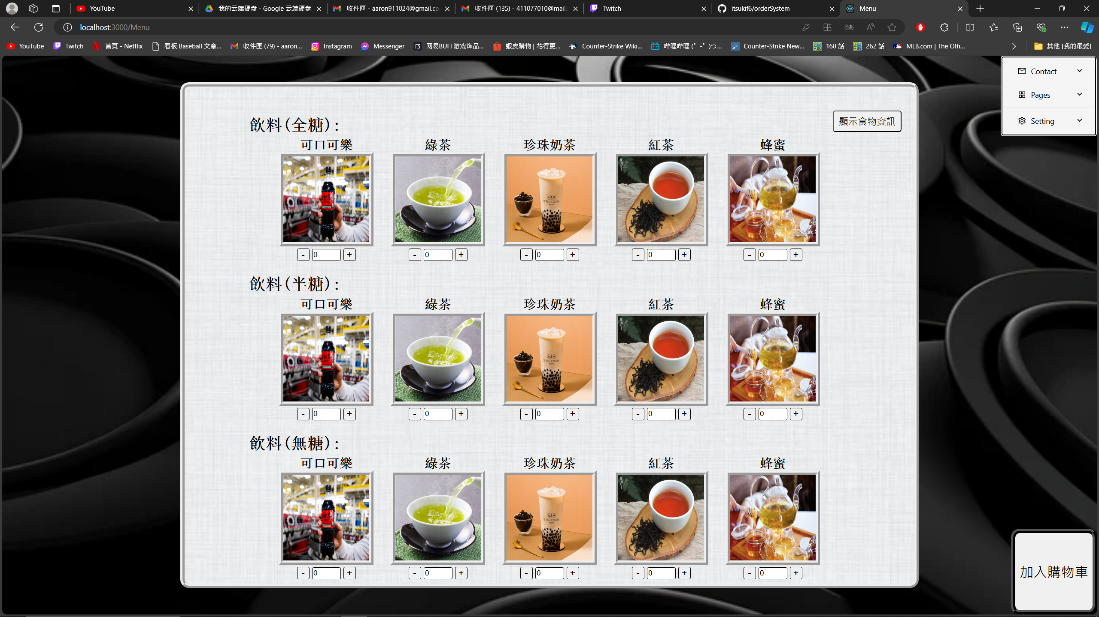
菜單：

Slide 8
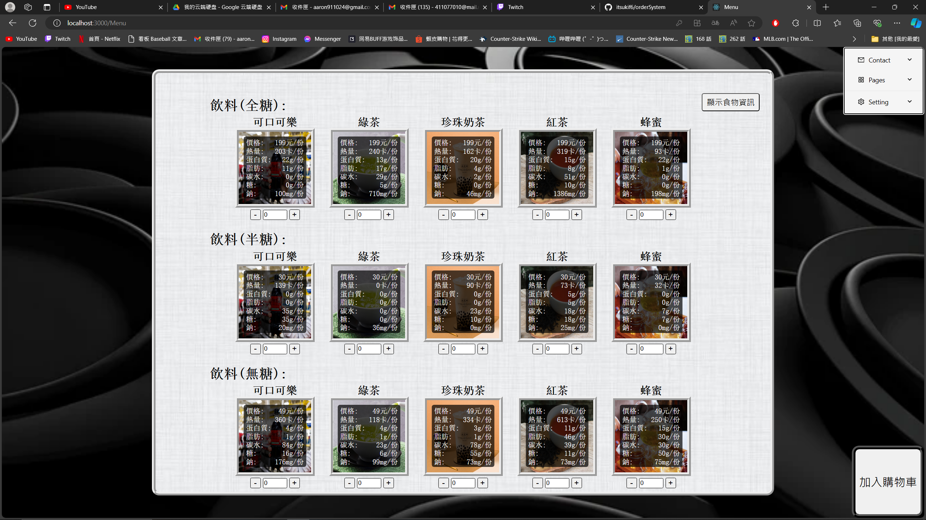
菜單(點擊食物資訊)：

Slide 9
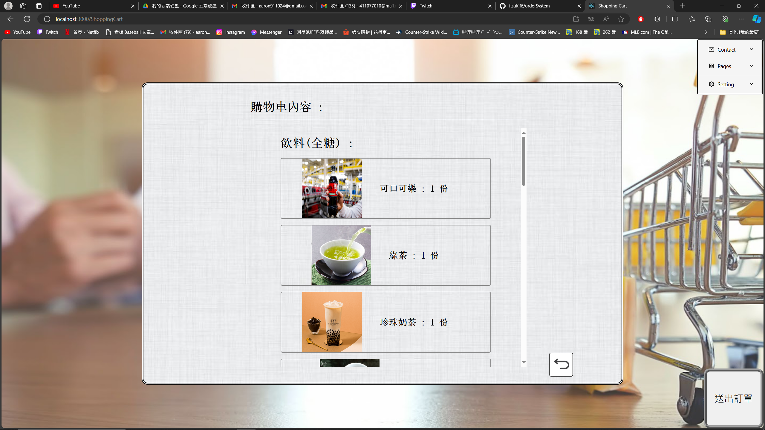
加入購物車功能：

Slide 10
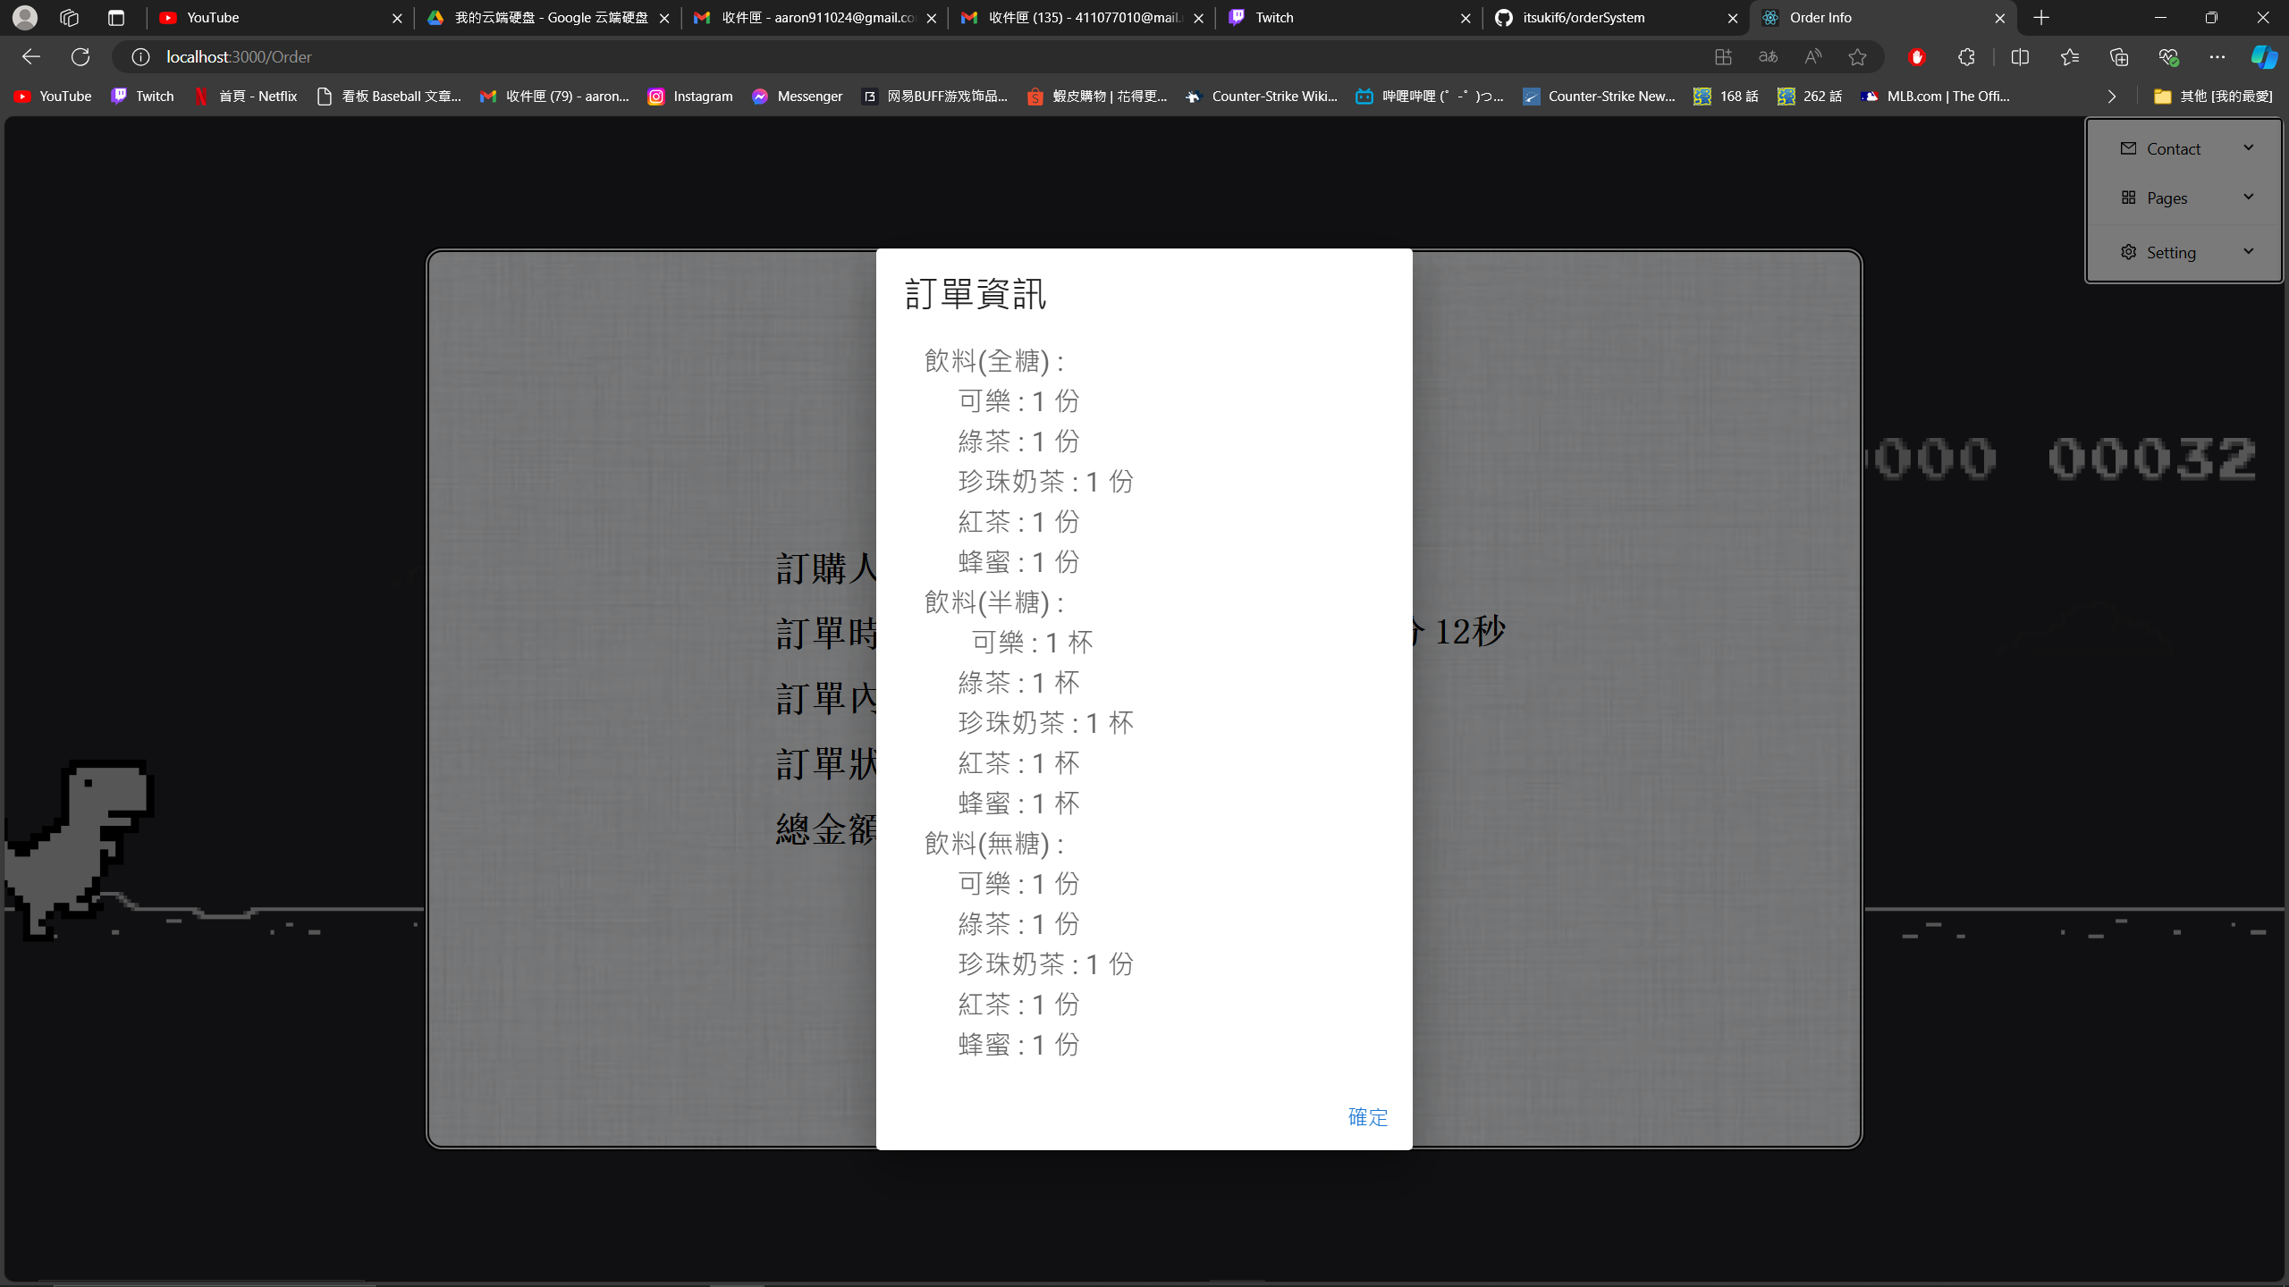
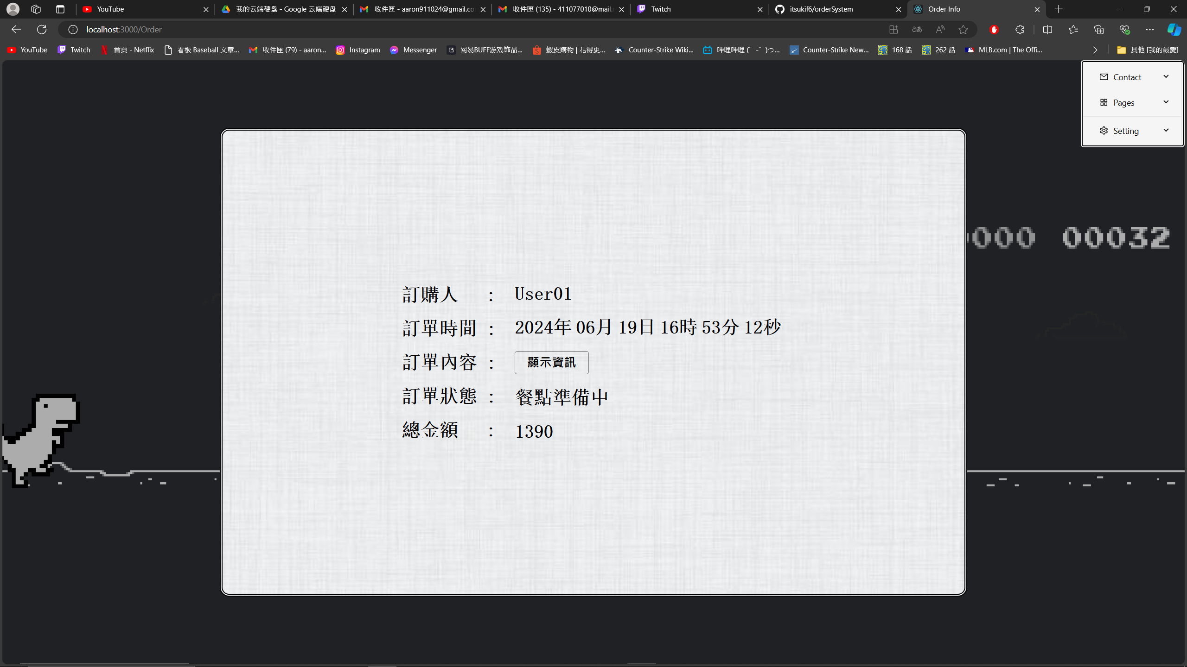
送出訂單、總計金額功能:

Slide 11
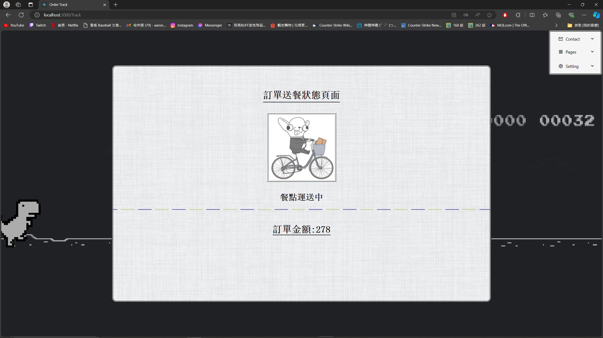
追蹤訂單功能：

Slide 12
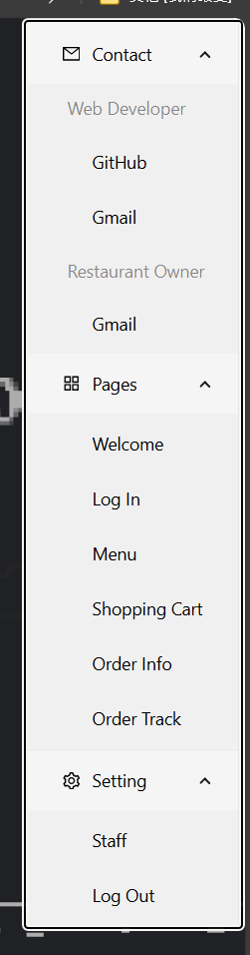
快速切換頁面索引功能：

Slide 13
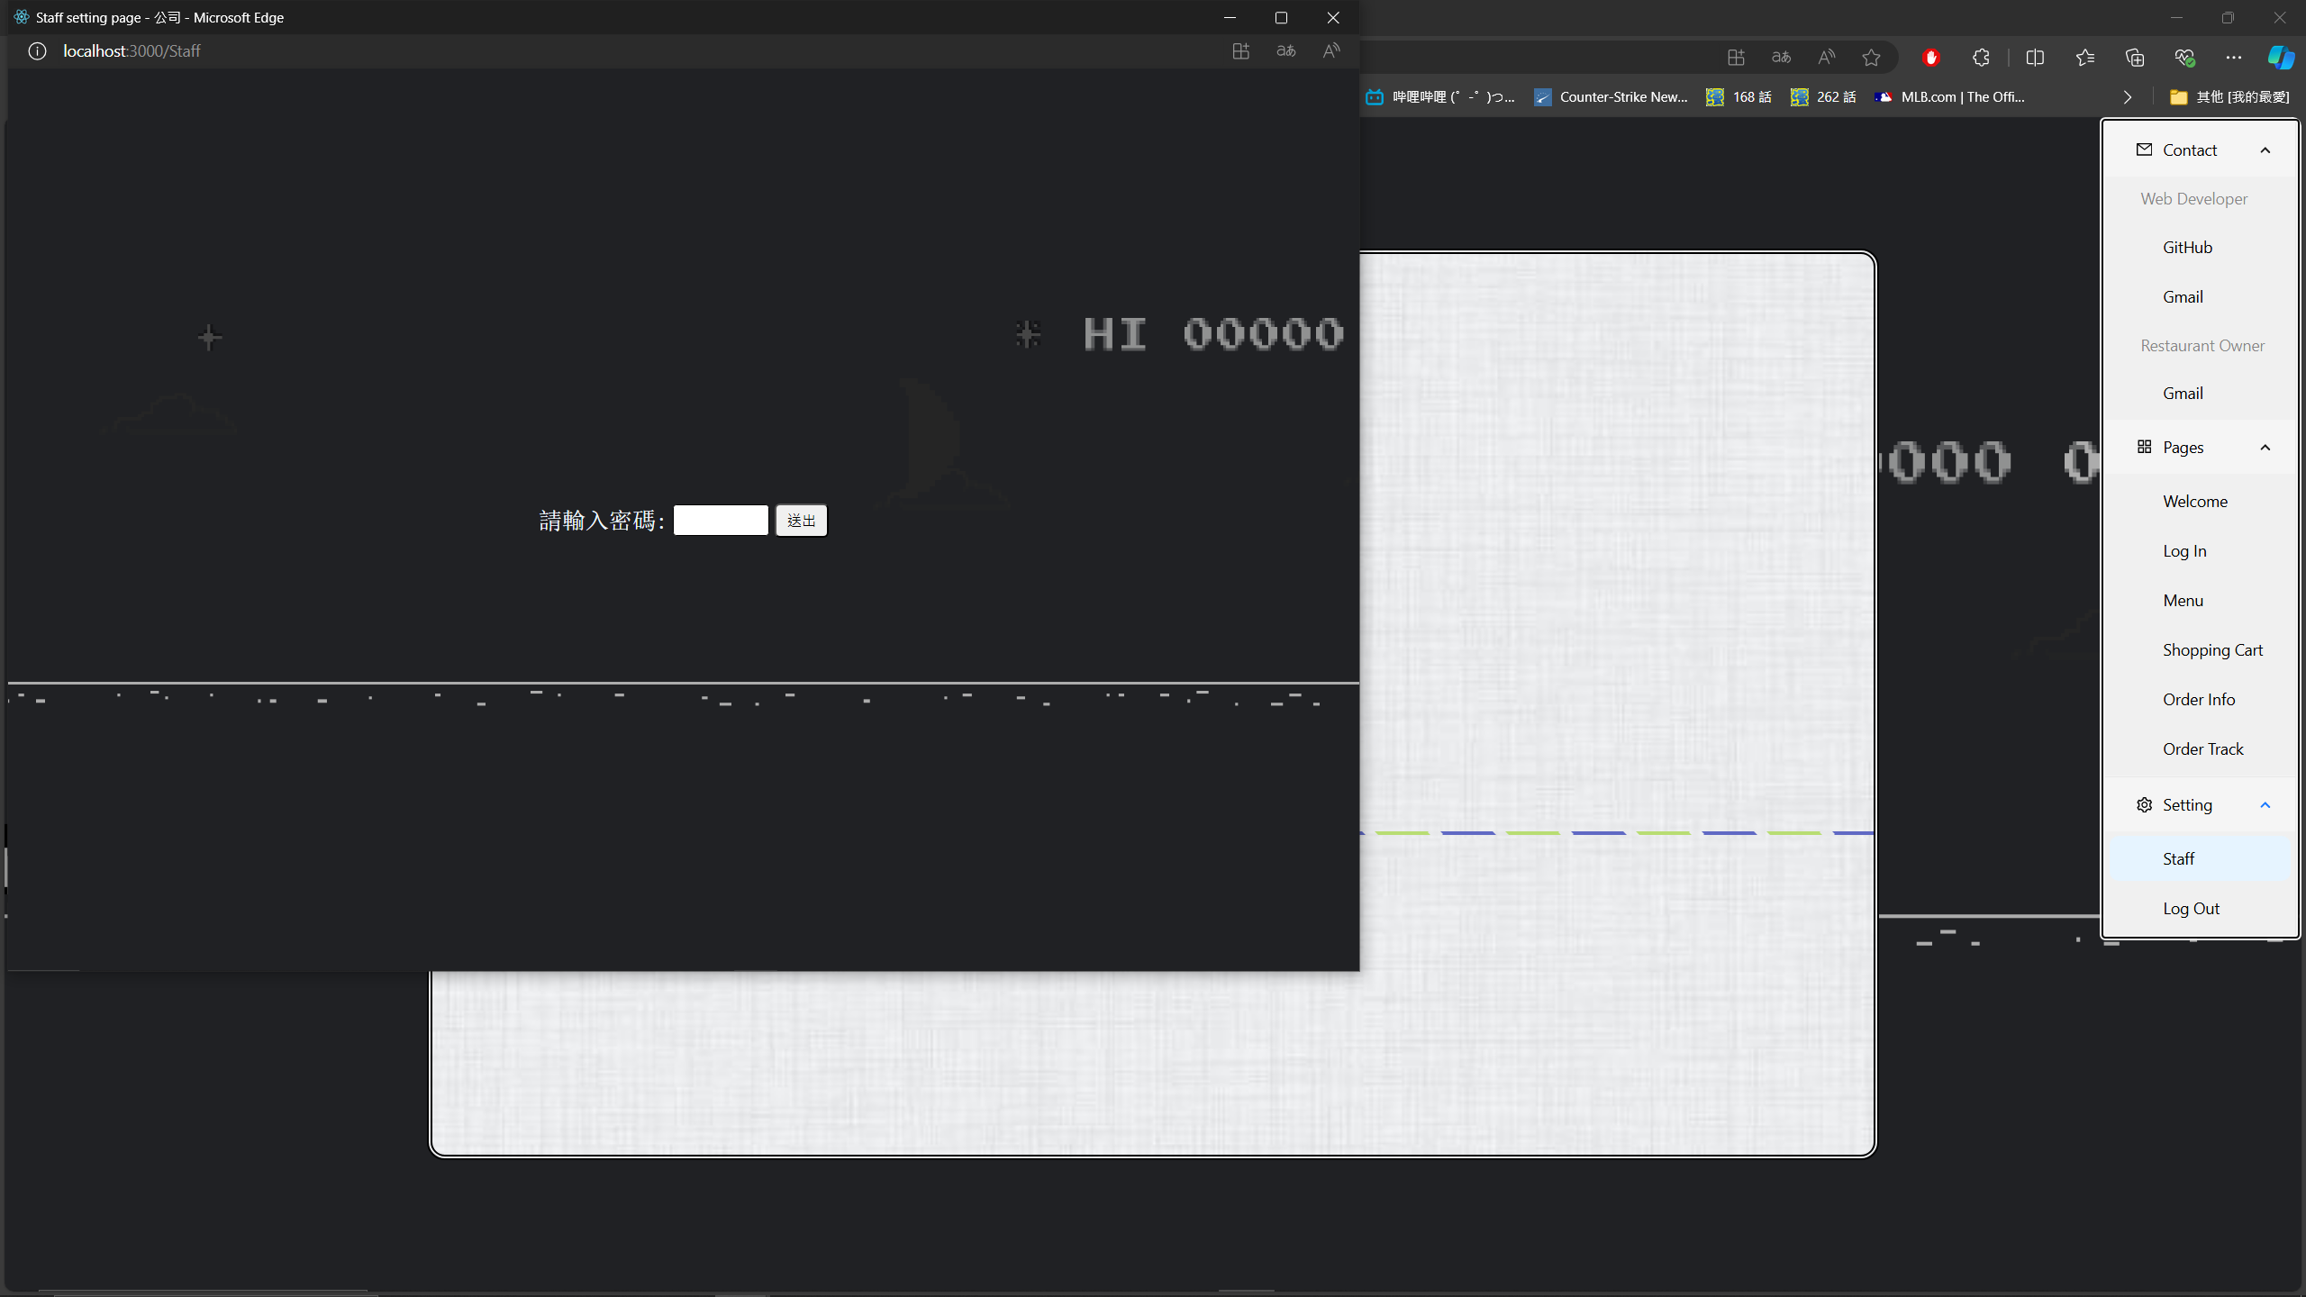
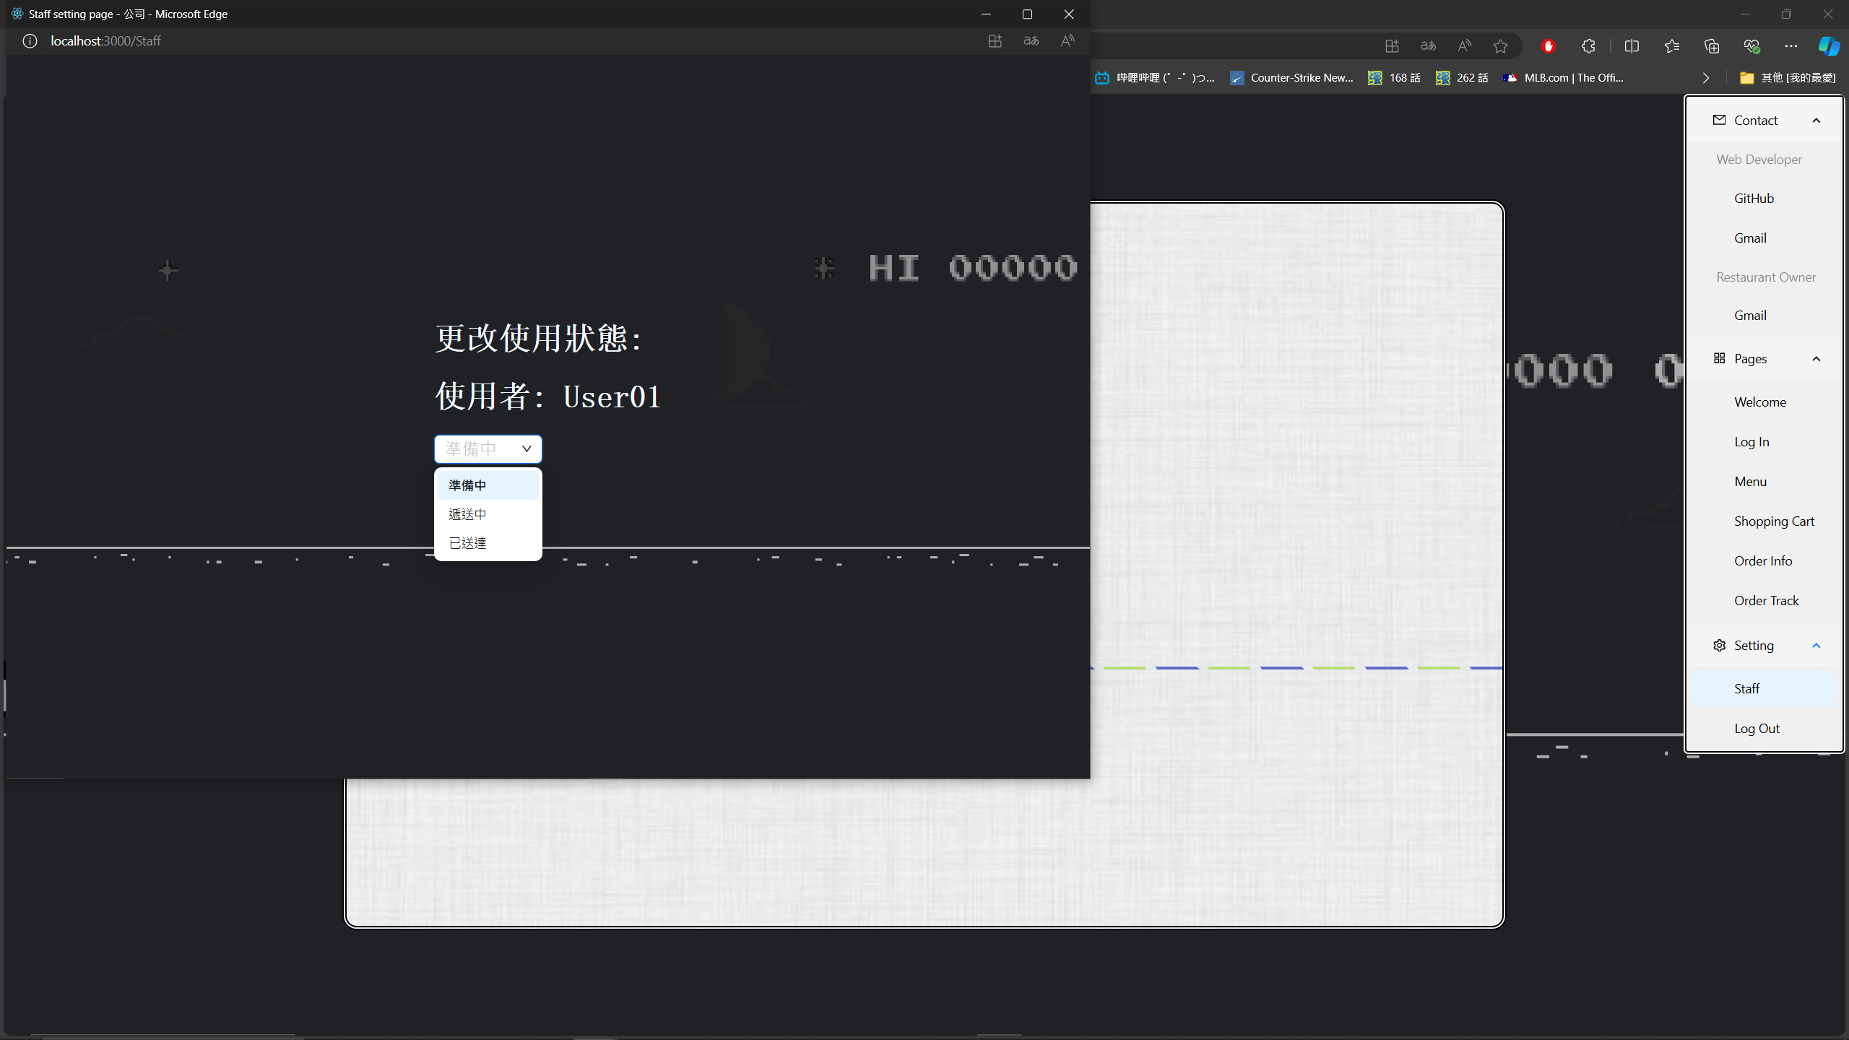
工作人員管理訂單頁面：

Slide 14
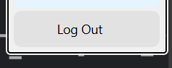
登出功能：

